Slide 1
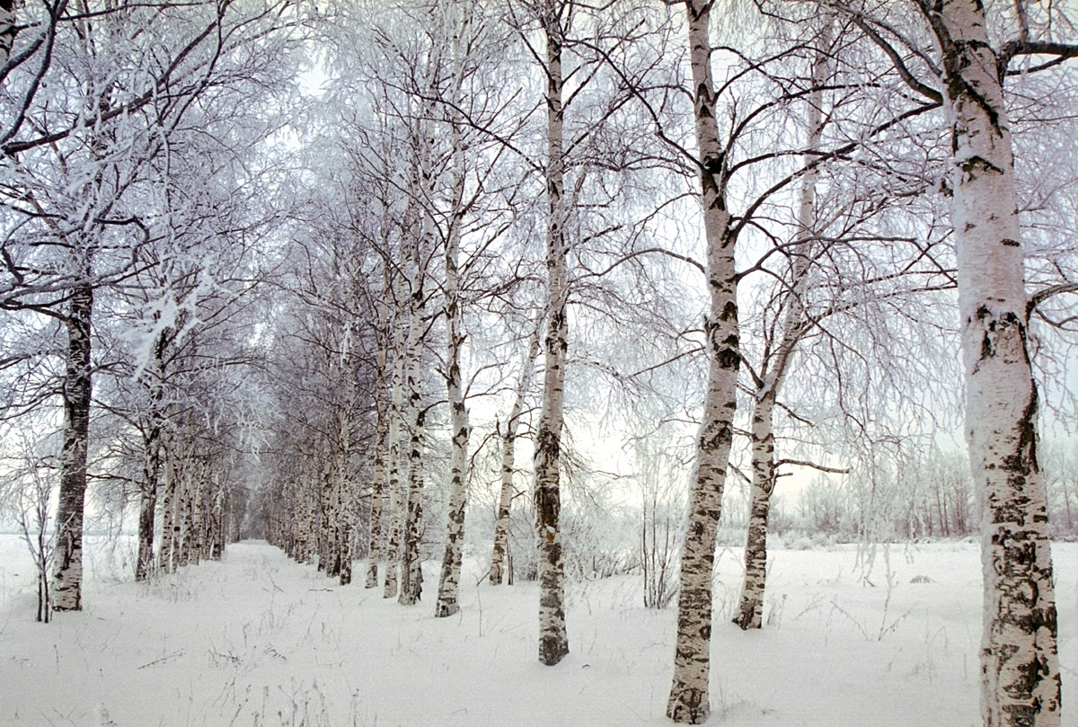
Поединок чести
Поединок чести
Поединок чести
Выполнила ученица 10 класса Шухрина Ольга
Руководитель Шухрина В.М.

Slide 2
Цель исследования:
                выявить, в чём заключается феномен русской дуэли

Slide 3
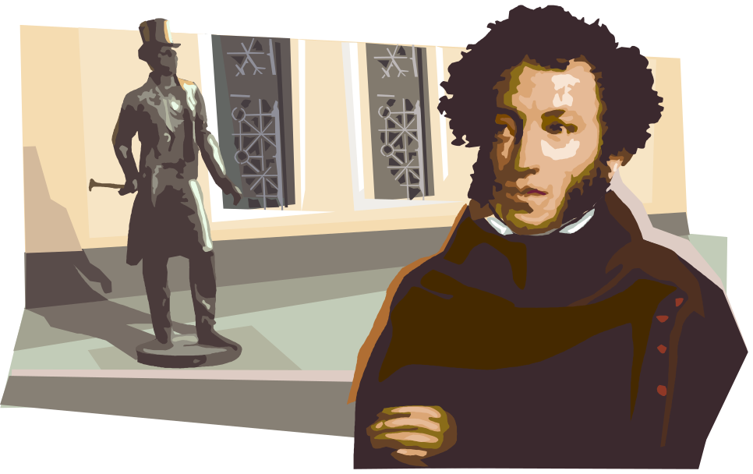
Изучить историю возникновения дуэли; проанализировав материал художественных текстов, определить правила и этикет русской дуэли; выяснить, мог ли А.С.Пушкин другим способом решить конфликт с Дантесом
Ход исследования

Slide 4
Гипотеза
Дуэль в России - больше чем дуэль!

Slide 5

Результаты
«Дуэль -есть условленный бой между двумя лицами смертоносным оружием для удовлетворения поруганной чести…»
/ Из истории русской дуэли/

Slide 6

Феномен русской дуэли
«Душа – Богу, сердце – женщине, долг – Отечеству, честь – никому» - жизненное кредо генерала Корнилова

Slide 7
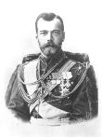
Феномен русской дуэли
« Я ненавижу дуэль. Это – варварство. На мой взгляд, в ней нет ничего рыцарского»
Николай I

Slide 8
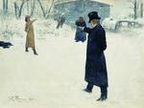
Правила и этикет русской дуэли
Цель- удовлетворение поруганной чести.
Участников дуэли только двое.
Средство – смертоносное оружие.
Наличие установленных обычаем правил.

Slide 9
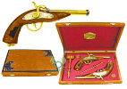
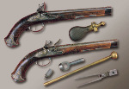
Дуэль на пистолетах
Среди дуэлянтов славились пистолеты Лепажа

Slide 10

Дуэль Пушкина и Дантеса
Но не хочу, о други, умирать;
Я жить хочу, чтоб мыслить и страдать.
«Элегия»

Slide 11

«Невольник чести»
Один поэт – и целая вселенная. Один выстрел – и вечное бессмертие.

